Slide 1
Альфа-Липорекс

Slide 2
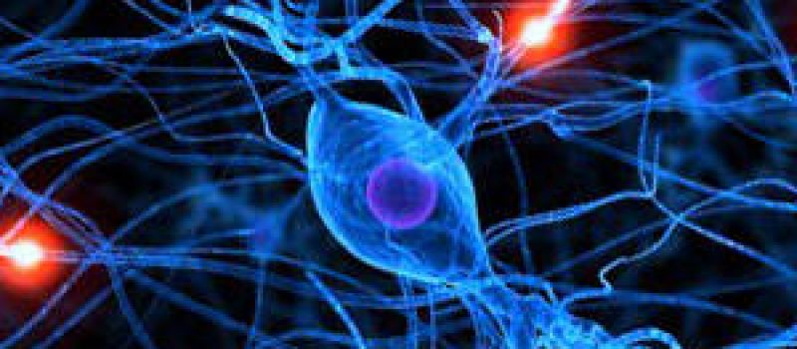
Полинейропатия
Нейропатия – это невоспалительные поражения нерва.
Полинейропатия – «болезнь многих нервов»

Slide 3
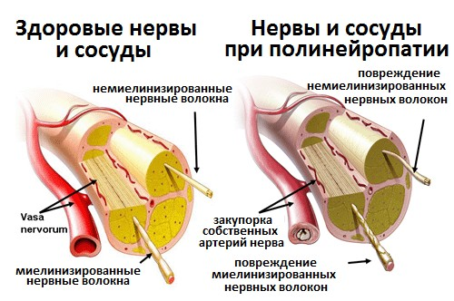
Эпидемиология
Полинейропатия диагностируется примерно у 2,5% людей, среди пожилых этот показатель выше — около 8%.

Slide 4
Причины заболевания
Сахарный диабет - нарушает работу сосудов, питающих нервы, и вызывает обменные нарушения в миелиновой оболочке нервных волокон. Это приводит к их поражению. При сахарном диабете от полинейропатии, как правило, страдают нижние конечности.
Критический дефицит витаминов группы В. Эти витамины жизненно необходимы для работы нервной системы, и их долговременная нехватка часто приводит к полинейропатии.
Воздействие токсинов. К ним относят как химические отравляющие вещества (в том числе и алкоголь), так и интоксикации при инфекционных заболеваниях, в частности, при дифтерите, ВИЧ, герпесе. При отравлении такими веществами, как угарный газ, мышьяк, полинейропатия может проявиться очень быстро, за несколько дней, а при инфекциях и алкоголизме характерно медленное развитие болезни.

Slide 5
Причины заболевания
Травмы. Повреждения нервных волокон при травмах или операциях также могут вызвать полинейропатию. К травмам следует отнести и сдавливание нервов, характерное для таких заболеваний позвоночника, как остеохондроз и грыжа межпозвоночных дисков.
Синдром Гийена-Барре — аутоиммунное заболевание, часто развивающееся после инфекционных болезней.
Наследственный фактор. Известно, что некоторые нарушения обмена веществ, приводящие к полинейропатии, могут передаваться генетически.

Slide 6
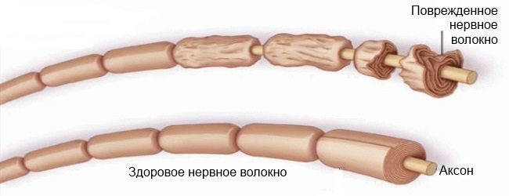
Диабетическая полинейропатия
ДП – демиелинизация периферических нервов
вследствие хрон. сосудистой недостаточности – боли, парестезии, потери всехвидов чувствительности,
трофические язвы, гангрена, безболезненные формы
инфаркта миокарда.

Slide 10
трофическая, трофическое [от греч. trophe – пища](анат., биол.). Управляющий питанием и жизнедеятельностью организма. Трофические нервы.

Slide 14
Метаболический синдром
В основе метаболического синдрома лежит невосприимчивость тканей к инсулину (основной гормон, отвечающий за усвоение глюкозы). Такое состояние называется инсулинорезистентностью. В крови повышается уровень и глюкозы и инсулина (гиперинсулинемия), однако поступления глюкозы в клетки в нужном количестве не происходит.

Slide 15
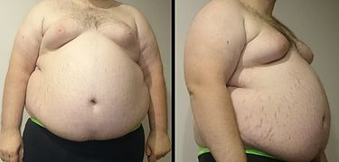
Метаболический синдром

Slide 16
ЖИРОВОЙ ГЕПАТОЗ
Жировой гепатоз или неалкогольная жировая болезнь печения (НАЖБП, жировое перерождение печени) — это заболевание, при котором в тканях печени задерживаются жиры (триглицериды). В норме в печени присутствует около 5% жира1, но при воздействии некоторых патологических факторов печень уже не справляется с расщеплением жиров и они задерживаются и накапливаются в ней. Жира может скопиться столько, что содержание его в печени может достигать 50%1 . НАЖБП может встречаться примерно у 20 — 35% взрослых.

Slide 17
ЖИРОВОЙ ГЕПАТОЗ

Slide 18
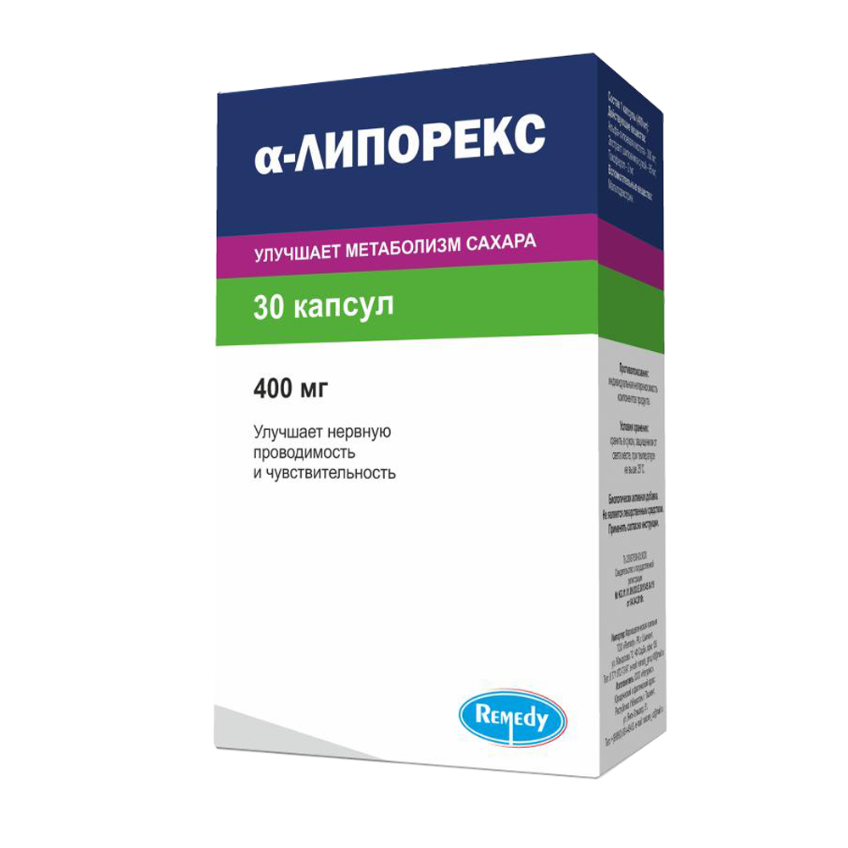
Препарат Альфа-липорекс
Здоровье и молодость в идеальной огранке!

Slide 19
Состав 1 капсулы:
-альфа-липоевая кислота - 400 мг;
-экстракт шиповника - 200 мг;
-токоферол (витамин Е) –2 мг.
Форма выпуска:
Капсулы по 610 мг №30
Фармакологическая группа:
Средство для лечения полинейропатии
Фармакологическое действие — гипогликемическое, гипохолестеринемическое, гиполипидемическое, гепатопротективное.

Slide 20
Механизм действия
Тиоктовая (α-липоевая) кислота - эндогенный антиоксидант (связывает свободные радикалы.
Способствует снижению содержания глюкозы в крови и увеличению содержания гликогена в печени, а также преодолению инсулинорезистентности.
По характеру биохимического действия близка к витаминам группы В.
Участвует в регулировании липидного и углеводного обмена, стимулирует обмен холестерина, улучшает функцию печени.

Slide 21
Механизм действия
Экстракт плодов шиповника — мощный ангиопротектор и антиоксидант: укрепляет сосудистую стенку.
очищает кровеносную систему;
обладает общеукрепляющим и тонизирующим действием;
повышает сопротивляемость организма при простудных заболеваниях;
обладает противовоспалительным и заживляющим свойствами;
повышает иммунитет;
стимулирует обменные процессы;
понижает артериальное давление;
обеспечивает запас витаминов;
снимает головную боль;
улучшает аппетит;
улучшает обмен веществ;
повышает память;
улучшает работу пищеварительного тракта;
омолаживает организм.

Slide 22
Механизм действия
Токоферол (витамин Е)

Slide 23
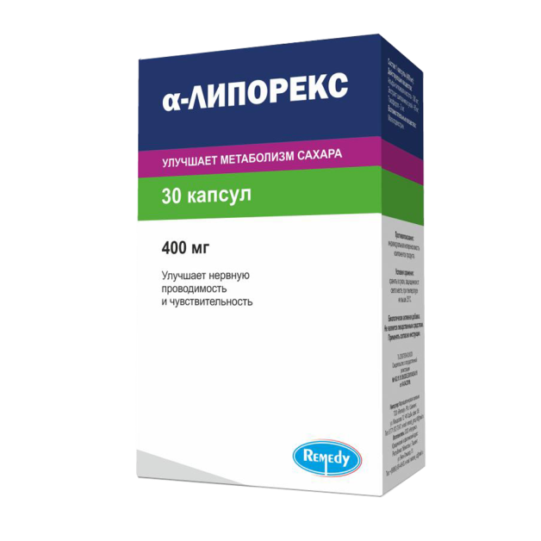
Показания к применению:
Диабетическая полинейропатия, полинейропатии другого генеза
Ожирение
Жировой гепатоз печени
Метаболический синдром, атеросклероз
Способ применения:
Взрослым и детям старше 12 лет по 1-2 капсулы в день во время еды
Курс устанавливается индивидуально

Slide 24
ПРЕИМУЩЕСТВА
Повышает чувствительность к инсулину, тем самым нормализую уровень глюкозы( сахара) в крови
Уменьшает возрастные изменения кожи, защищает её от солнца и старения
Снижает аппетит и способствует сжиганию жира
Повышает концентрацию глутатиона, защищает нервные клетки
Препятствует образованию тромбов- профилактика инсульта и инфаркта миокарда

Slide 25
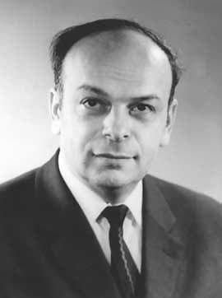
Ни спасенье, ни искус
Не приходят ниоткуда.
Каждый сам себе - Иисус,
Каждый сам себе - Иуда!
Уголев А.М
А. М. Уголев

Slide 26
Диабети́ческая не́йропати́я (др.-греч. νεϋρον — «нерв» + др.-греч. πάθος — «страдание, болезнь») — расстройства нервной системы, связанные с поражением при диабете ма́лых кровеносных сосудов

